Slide 1



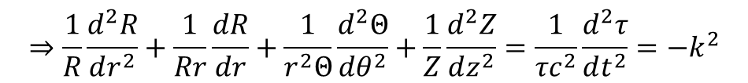




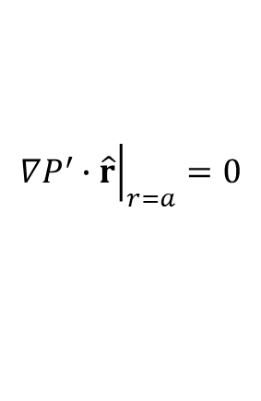

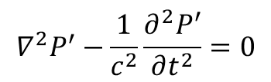

Guía circular
$$∇^{2}P^{′}−\frac{1}{c^{2}}\frac{∂^{2}P^{′}}{∂t^{2}}=0$$
Dentro de la guía tenemos:
Con condiciones de borde:
$${\left.∇P^{′}∙\hat{r}\right|}_{r=a}=0$$
$$a$$
$$z$$
Resolviendo la ecuación de ondas mediante separación de variables obtenemos:
$$⇒\frac{1}{R}\frac{d^{2}R}{dr^{2}}+\frac{1}{Rr}\frac{dR}{dr}+\frac{1}{r^{2}Θ}\frac{d^{2}Θ}{dθ^{2}}+\frac{1}{Z}\frac{d^{2}Z}{dz^{2}}=\frac{1}{{τc}^{2}}\frac{d^{2}τ}{dt^{2}}=−k^{2}$$
$$P^{′}=R\left(r\right)Θ\left(θ\right)Z\left(z\right)τ(t)$$
$$=−k_{r}^{2}$$
$$=−k_{z}^{2}$$
$$k_{r}^{2}+k_{z}^{2}=k^{2}$$
$$τ\left(t\right)=e^{iωt}$$
$$ω=ck$$
$$Z\left(z\right)=e^{−ik_{z}z}$$

Slide 2


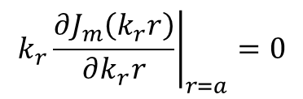
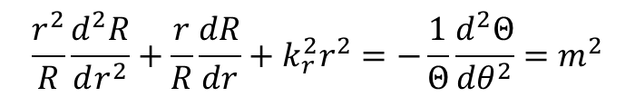



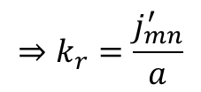
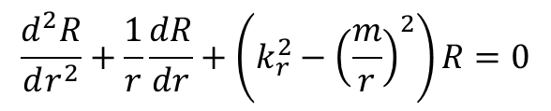

$$\frac{r^{2}}{R}\frac{d^{2}R}{dr^{2}}+\frac{r}{R}\frac{dR}{dr}+k_{r}^{2}r^{2}=−\frac{1}{Θ}\frac{d^{2}Θ}{dθ^{2}}=m^{2}$$
$$⇒Θ\left(θ\right)=A\cos{(mθ+γ)}$$
Ecuación para $R(r)$
$$\frac{d^{2}R}{dr^{2}}+\frac{1}{r}\frac{dR}{dr}+\left(k_{r}^{2}−{\left(\frac{m}{r}\right)}^{2}\right)R=0$$
La guía es entera en la parte circular
$$⇒R\left(r\right)=J_{m}(k_{r}r)$$
$$⇒P^{′}=AJ_{m}\left(k_{r}r\right)\cos{(mθ+γ)}e^{i(ωt−k_{z}z)}$$
$${\left.k_{r}\frac{∂J_{m}\left(k_{r}r\right)}{∂k_{r}r}\right|}_{r=a}=0$$
Condición de borde
$$⇒k_{r}a=j_{mn}^{′}$$
$j_{mn}^{′}$ representa los Extremos de $J_{m}$
$$⇒k_{r}=\frac{j_{mn}^{′}}{a}$$

Slide 3

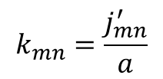



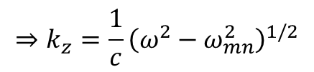
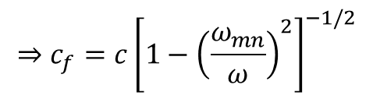


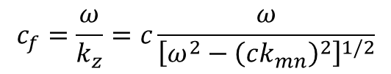
$$k_{mn}=\frac{j_{mn}^{′}}{a}$$
$$k^{2}=k_{mn}^{2}+k_{z}^{2}$$
$$ω_{mn}=ck_{mn}$$
$$⇒k_{z}={\left(k^{2}−k_{mn}^{2}\right)}^{1/2}$$
$$⇒k_{z}=\frac{1}{c}{\left(ω^{2}−ω_{mn}^{2}\right)}^{1/2}$$
$$k=\frac{ω}{c}$$
$$c_{f}=\frac{ω}{k_{z}}=c\frac{ω}{{\left[ω^{2}−{\left(ck_{mn}\right)}^{2}\right]}^{1/2}}$$
$$⇒c_{f}=c{\left[1−{\left(\frac{ω_{mn}}{ω}\right)}^{2}\right]}^{−1/2}$$
Para el modo (0,0) la onda dentro de la guía es plana y no dispersiva
El modo con menor frecuencia de corte es el 1,1
$$ω_{11}=2πf_{11}=1,84\frac{c}{a}$$
En aire $f_{11}≅100/a$

Slide 4
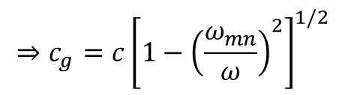
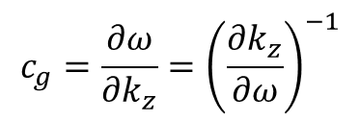
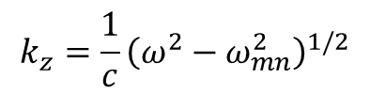
$$c_{g}=\frac{∂ω}{∂k_{z}}={\left(\frac{∂k_{z}}{∂ω}\right)}^{−1}$$
$$⇒c_{g}=c{\left[1−{\left(\frac{ω_{mn}}{ω}\right)}^{2}\right]}^{1/2}$$
La velocidad de grupo es:
$$k_{z}=\frac{1}{c}{\left(ω^{2}−ω_{mn}^{2}\right)}^{1/2}$$
La interpretación de los resultados es análoga a la hecha para la guía rectangular. Las curvas de velocidad en función de la frecuencia son también análogas

Slide 5
3) Dispersión por absorción
Hasta ahora hemos considerado que la pérdida de energía acústica es despreciable para las distancias o los tiempos de interés. Sin embargo, para tiempos largos, toda la energía acústica se convierte en energía térmica aleatoria. Las causas de esta conversión se pueden dividir en dos categorías generales: a) aquellas intrínsecas al medio y b) aquellas asociadas a los bordes. A su vez, las pérdidas intrínsecas del medio se pueden subdividir en tres tipos: pérdidas por rozamiento, pérdidas por conducción térmica y pérdidas asociadas a procesos moleculares internos. Las pérdidas por rozamiento ocurren siempre que exista un movimiento relativo de una porción del fluido respecto a otra, como las expansiones y compresiones en una onda acústica. Los mecanismos de pérdidas por conducción térmica y procesos moleculares internos no pueden ser explicados con una teoría de medios continuos. Sin embargo, para las pérdidas por rozamiento podemos brindar un modelo fenomenológico debido a Stokes. Esto último es lo que vamos a tratar en este curso.

Slide 6
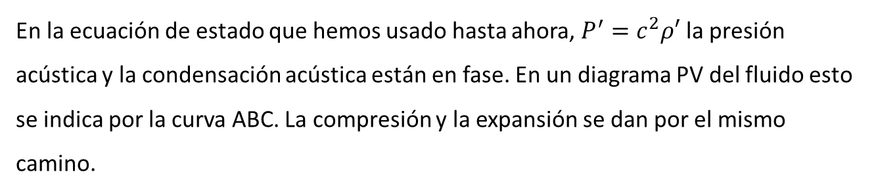
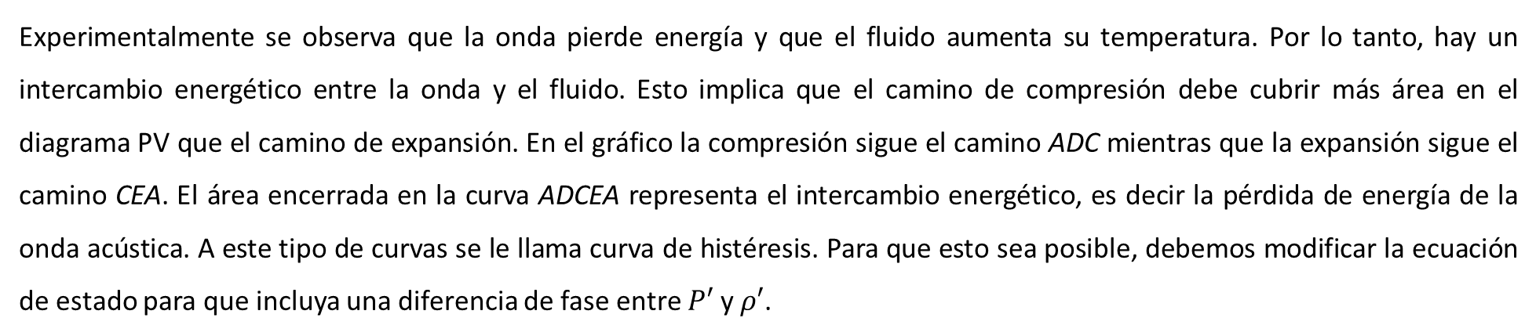
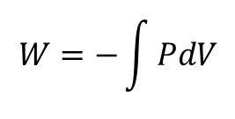
Modelo de Stokes
En la ecuación de estado que hemos usado hasta ahora, $P^{′}=c^{2}ρ′$ la presión acústica y la condensación acústica están en fase. En un diagrama PV del fluido esto se indica por la curva ABC. La compresión y la expansión se dan por el mismo camino.
La energía entregada para la compresión, se devuelve en la expansión y el resultado neto es cero intercambio de energía
$$W=−\int{PdV}$$
Experimentalmente se observa que la onda pierde energía y que el fluido aumenta su temperatura. Por lo tanto, hay un intercambio energético entre la onda y el fluido. Esto implica que el camino de compresión debe cubrir más área en el diagrama PV que el camino de expansión. En el gráfico la compresión sigue el camino ADC mientras que la expansión sigue el camino CEA. El área encerrada en la curva ADCEA representa el intercambio energético, es decir la pérdida de energía de la onda acústica. A este tipo de curvas se le llama curva de histéresis. Para que esto sea posible, debemos modificar la ecuación de estado para que incluya una diferencia de fase entre $P′$ y $ρ′$.

Slide 7



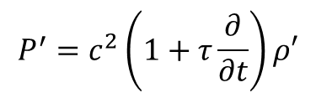




$$P^{′}=c^{2}\left(1+τ\frac{∂}{∂t}\right)ρ′$$
La ecuación de estado modificada es:
Modelo de Stokes
Para vibraciones armónicas
$$ρ^{′}=Ae^{iωt}$$
$$⇒P^{′}=c^{2}\left(1+iωτ\right)Ae^{iωt}=Ac^{2}{\left(1+{\left(ωτ\right)}^{2}\right)}^{1/2}e^{i(ωt+φ)}$$
$$φ=\operatorname{Atan}{(ωτ)}$$
$$P′$$
$$φ=0$$
$$φ=π/10$$
$$φ=π/3$$
$$ρ′$$

Slide 8
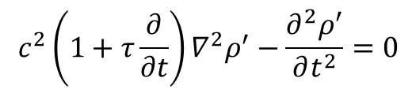
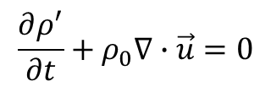
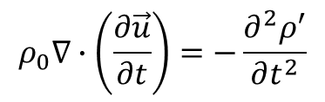

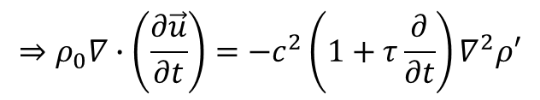
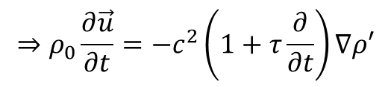
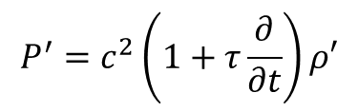
$$ρ_{0}\frac{∂\vec{u}}{∂t}=−∇P′$$
$$⇒ρ_{0}\frac{∂\vec{u}}{∂t}=−c^{2}\left(1+τ\frac{∂}{∂t}\right)∇ρ′$$
Ecuación de Euler:
Ecuación de continuidad:
$$\frac{∂ρ^{′}}{∂t}+ρ_{0}∇∙\vec{u}=0$$
$$P^{′}=c^{2}\left(1+τ\frac{∂}{∂t}\right)ρ′$$
Ecuación de estado:
$$⇒ρ_{0}∇∙\left(\frac{∂\vec{u}}{∂t}\right)=−c^{2}\left(1+τ\frac{∂}{∂t}\right)∇^{2}ρ′$$
$$c^{2}\left(1+τ\frac{∂}{∂t}\right)∇^{2}ρ^{′}−\frac{∂^{2}ρ^{′}}{∂t^{2}}=0$$
$$ρ_{0}∇∙\left(\frac{∂\vec{u}}{∂t}\right)=−\frac{∂^{2}ρ^{′}}{∂t^{2}}$$
Ecuación de ondas modificada debido a pérdidas por rozamiento

Slide 9



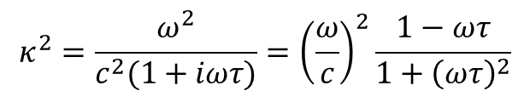

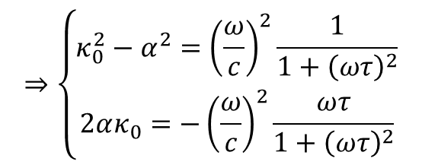
Para una onda armónica tenemos:
$$c^{2}\left(1+iωτ\right)∇^{2}ρ′+ω^{2}ρ′=0$$
$$⇒∇^{2}ρ′+κ^{2}ρ′=0$$
Para simplificar, supongamos una onda que se propaga en la dirección positiva de $x$
$$ρ′=Ae^{−i(ωt−κx)}$$
$$⇒\left\{\begin{aligned}κ_{0}^{2}−α^{2}={\left(\frac{ω}{c}\right)}^{2}\frac{1}{1+{\left(ωτ\right)}^{2}} \\ 2ακ_{0}=−{\left(\frac{ω}{c}\right)}^{2}\frac{ωτ}{1+{\left(ωτ\right)}^{2}}\end{aligned}\right.$$
$$κ^{2}=\frac{ω^{2}}{c^{2}(1+iωτ)}={\left(\frac{ω}{c}\right)}^{2}\frac{1−ωτ}{1+{\left(ωτ\right)}^{2}}$$
$$⇒κ=κ_{0}+iα$$

Slide 10


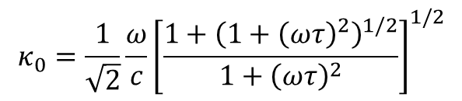
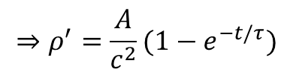

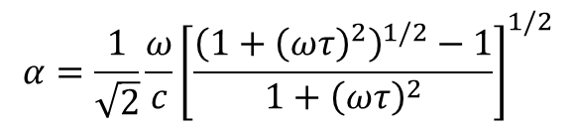

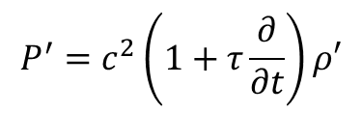
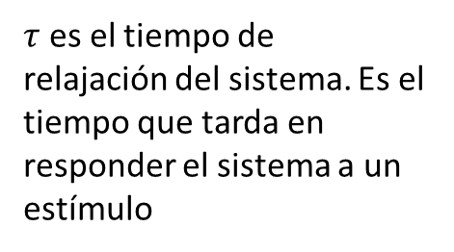




$$α=\frac{1}{\sqrt{2}}\frac{ω}{c}{\left[\frac{{\left(1+{\left(ωτ\right)}^{2}\right)}^{1/2}−1}{1+{\left(ωτ\right)}^{2}}\right]}^{1/2}$$
Coeficiente de atenuación
$$κ_{0}=\frac{1}{\sqrt{2}}\frac{ω}{c}{\left[\frac{1+{\left(1+{\left(ωτ\right)}^{2}\right)}^{1/2}}{1+{\left(ωτ\right)}^{2}}\right]}^{1/2}$$
Número de onda (relación de dispersión)
Interpretación de $τ$
Supongamos que la presión acústica pasa de un valor nulo a un valor $A$ constante, ¿qué sucede con la densidad?
$$P^{′}=c^{2}\left(1+τ\frac{∂}{∂t}\right)ρ′$$
$$⇒ρ^{′}=\frac{A}{c^{2}}(1−e^{−t/τ})$$
Tenemos que resolver el transitorio de la ecuación de estado
$$P′$$
$$ρ′$$
$τ$ es el tiempo de relajación del sistema. Es el tiempo que tarda en responder el sistema a un estímulo
$$A$$
$$A/c^{2}$$
$$t$$
$$τ$$
$$t$$

Slide 11

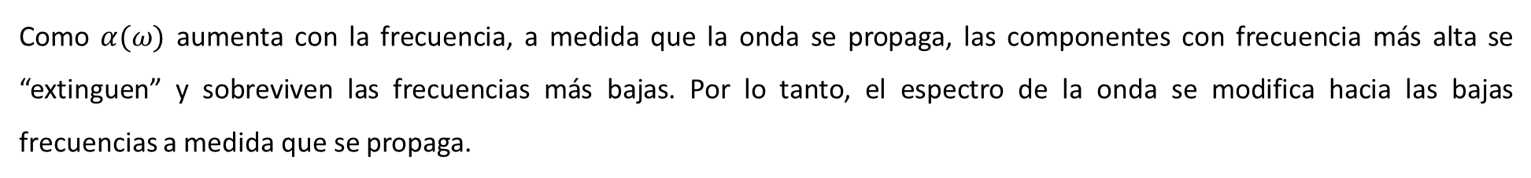
$$ρ′\left(x,t\right)=Ae^{−αx}e^{i(ωt−κ_{0}x)}$$
$$P^{′}=c^{2}\left(1+τ\frac{∂}{∂t}\right)ρ^{′}=c^{2}\left(1+iωτ\right)Ae^{−αx}e^{i(ωt−κ_{0}x)}=B\left(ω\right)Ae^{−αx}e^{i\left(ωt−κ_{0}x\right)}=\left|B(ω)\right|Ae^{−αx}e^{i(ωt−κ_{0}x+ψ)}$$
⇒ Cada componente armónica de la onda se atenúa espacialmente con un coeficiente $α(ω)$ y se propaga con una velocidad de fase dada por $ω/κ_{0}$
Como $α(ω)$ aumenta con la frecuencia, a medida que la onda se propaga, las componentes con frecuencia más alta se “extinguen” y sobreviven las frecuencias más bajas. Por lo tanto, el espectro de la onda se modifica hacia las bajas frecuencias a medida que se propaga.

Slide 12
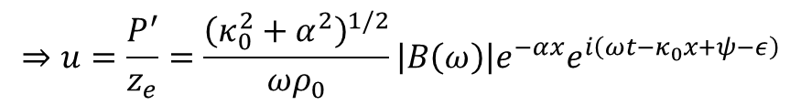
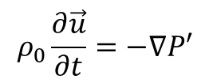
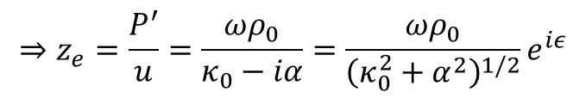
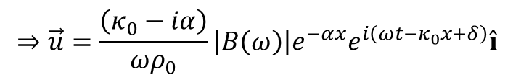
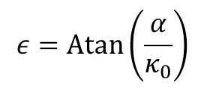
Para una onda armónica:
$$P^{′}=B\left(ω\right)e^{−αx}e^{i\left(ωt−κ_{0}x\right)}=\left|B(ω)\right|e^{−αx}e^{i(ωt−κ_{0}x+ψ)}$$
$$ρ_{0}\frac{∂\vec{u}}{∂t}=−∇P′$$
$$⇒iωρ_{0}\vec{u}=\left[α+iκ_{0}\right]\left|B\left(ω\right)\right|e^{−αx}e^{i\left(ωt−κ_{0}x+ψ\right)}\hat{i}$$
$$⇒\vec{u}=\frac{\left(κ_{0}−iα\right)}{ωρ_{0}}\left|B\left(ω\right)\right|e^{−αx}e^{i\left(ωt−κ_{0}x+δ\right)}\hat{i}$$
$$⇒z_{e}=\frac{P^{′}}{u}=\frac{ωρ_{0}}{κ_{0}−iα}=\frac{ωρ_{0}}{{\left(κ_{0}^{2}+α^{2}\right)}^{1/2}}e^{iε}$$
$$ε=\operatorname{Atan}\left(\frac{α}{κ_{0}}\right)$$
$$⇒u=\frac{P^{′}}{z_{e}}=\frac{{\left(κ_{0}^{2}+α^{2}\right)}^{1/2}}{ωρ_{0}}\left|B\left(ω\right)\right|e^{−αx}e^{i\left(ωt−κ_{0}x+ψ−ε\right)}$$
$$I=Re\left[P^{′}\right]Re\left[u\right]=\left|B(ω)\right|e^{−αx}\cos{(ωt−κ_{0}x+ψ)}\frac{{\left(κ_{0}^{2}+α^{2}\right)}^{1/2}}{ωρ_{0}}\left|B\left(ω\right)\right|e^{−αx}\cos{(ωt−κ_{0}x+ψ−ε)}$$

Slide 13


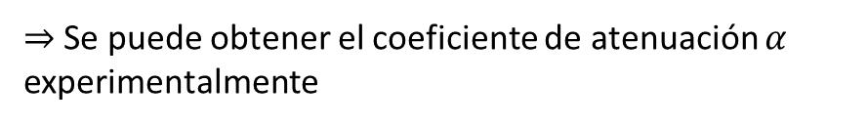
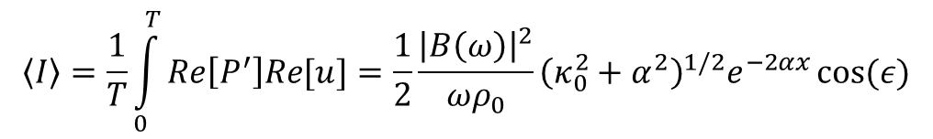

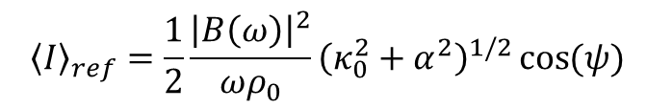


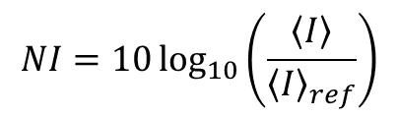

$$\left\langle I\right\rangle =\frac{1}{T}\int_{0}^{T}{Re\left[P^{′}\right]Re[u]}=\frac{1}{2}\frac{{\left|B\left(ω\right)\right|}^{2}}{{ωρ}_{0}}{\left(κ_{0}^{2}+α^{2}\right)}^{1/2}e^{−2αx}\cos{(ε)}$$
⇒Para una onda armónica:
$$NI=10\log_{10}\left(\frac{\left\langle I\right\rangle }{{\left\langle I\right\rangle }_{ref}}\right)$$
$$⇒NI=10\log_{10}{e^{−2αx}}=−8,7αx$$
$${\left\langle I\right\rangle }_{ref}=\frac{1}{2}\frac{{\left|B\left(ω\right)\right|}^{2}}{{ωρ}_{0}}{\left(κ_{0}^{2}+α^{2}\right)}^{1/2}\cos{(ψ)}$$
Si tomamos ${\left\langle I\right\rangle }_{ref}$ como la intensidad en $x=0$ ,
⇒ Para una onda armónica
$$NI$$
$$0$$
La pendiente de la recta es $−8,7α$
⇒ Se puede obtener el coeficiente de atenuación $α$ experimentalmente
$$x$$

Slide 14
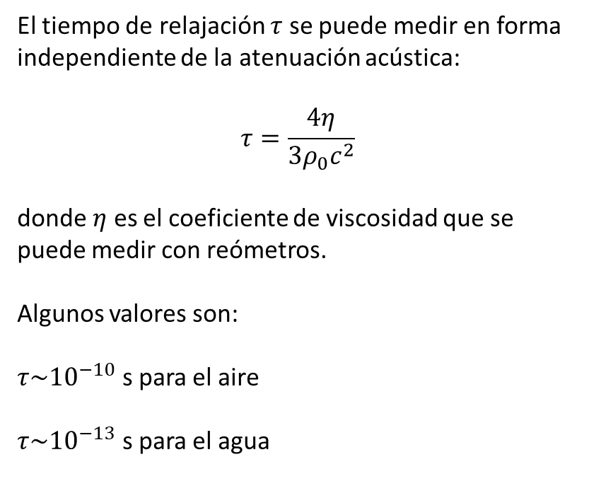
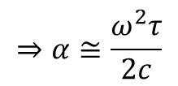

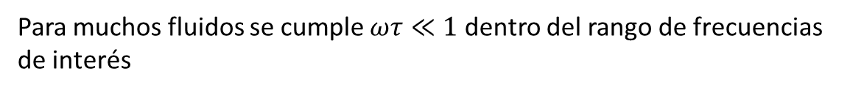

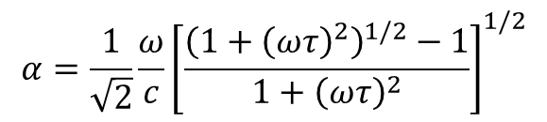
Con este procedimiento, es posible medir experimentalmente el valor de $α$ para cada frecuencia $ω$ y comparar el resultado experimental con la predicción teórica
$$α=\frac{1}{\sqrt{2}}\frac{ω}{c}{\left[\frac{{\left(1+{\left(ωτ\right)}^{2}\right)}^{1/2}−1}{1+{\left(ωτ\right)}^{2}}\right]}^{1/2}$$
Para muchos fluidos se cumple $ωτ≪1$ dentro del rango de frecuencias de interés
El tiempo de relajación $τ$ se puede medir en forma independiente de la atenuación acústica:
$$τ=\frac{4η}{3ρ_{0}c^{2}}$$
donde $η$ es el coeficiente de viscosidad que se puede medir con reómetros.
Algunos valores son:
$τ\sim {10}^{−10}$ s para el aire
$τ\sim {10}^{−13}$ s para el agua
$$⇒α≅\frac{ω^{2}τ}{2c}$$
$$α$$
$$ω^{2}$$

Slide 15
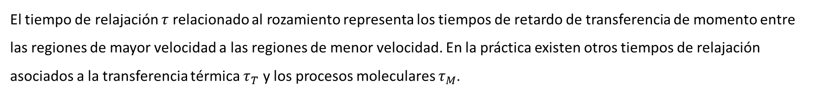
Apuntes finales
El tiempo de relajación $τ$ relacionado al rozamiento representa los tiempos de retardo de transferencia de momento entre las regiones de mayor velocidad a las regiones de menor velocidad. En la práctica existen otros tiempos de relajación asociados a la transferencia térmica $τ_{T}$ y los procesos moleculares $τ_{M}$.
Estos procesos producen un aumento de la atenuación respecto a lo previsto en el modelo de Stokes
$τ_{T}$ ⟶ se debe abandonar la hipótesis de proceso adiabático
$τ_{M}$ ⟶ se debe abandonar el modelo de medio continuo
Existen además otros mecanismos de relajación en líquidos

Slide 16
Experiencia
$$α$$
Modelo de Stokes
$$ω^{2}$$

